Slide 1
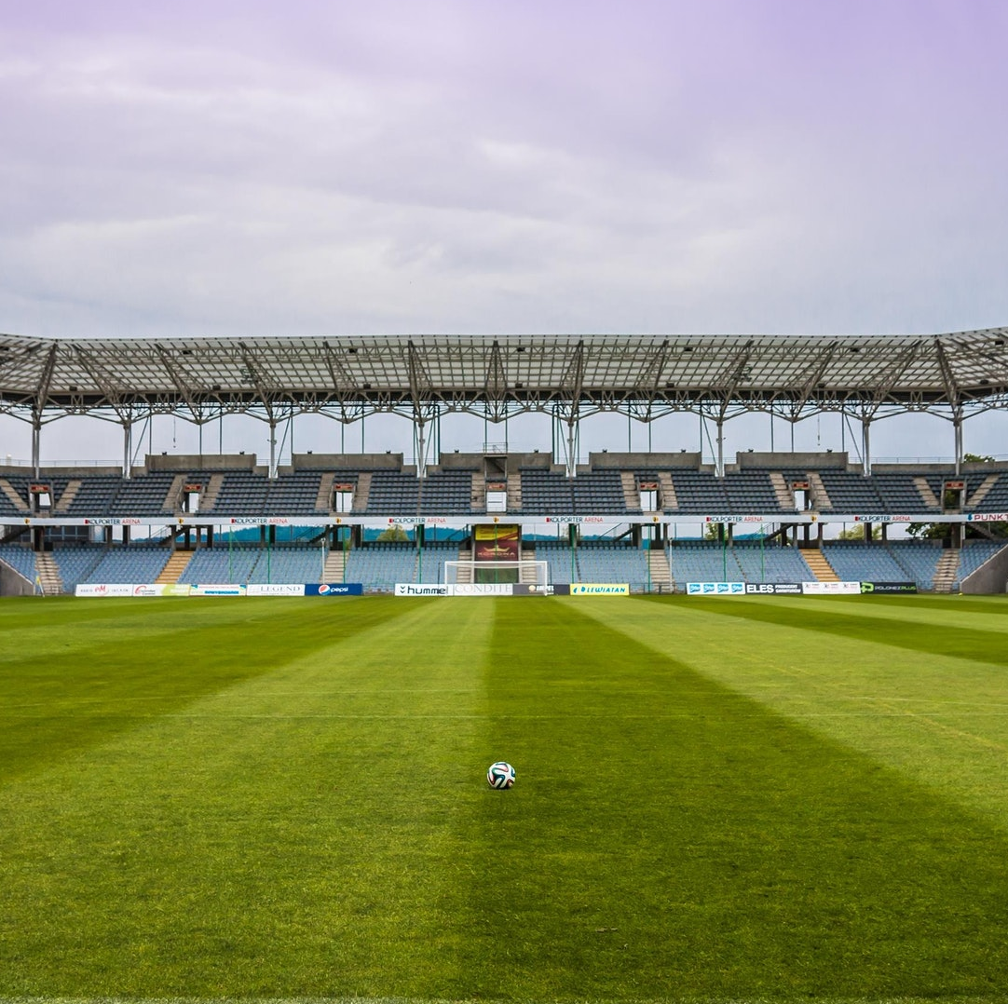


Informativos
Rodada #22

